Slide 2
产品异动的
上下游发散选股
2月27日 20:15
孙硌
执业编号:A1120613090005
经传多赢投顾总监。科班出身，有过硬的专业基础功底。从业20年，有过私募实操和顾问咨询等多维度经验。曾任职全日制重本大学讲师，完成过千场千人股民讲座，著有《唯信号论-系统篇》一书。其所创立的“三维一体”投资体系深受投资者喜爱。

Slide 3
01/
02/
03/
产品异动的上下游图谱
上下游联动进行发散选股
大盘简析

Slide 4
01
产品异动的
上下游图谱

Slide 5
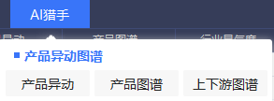
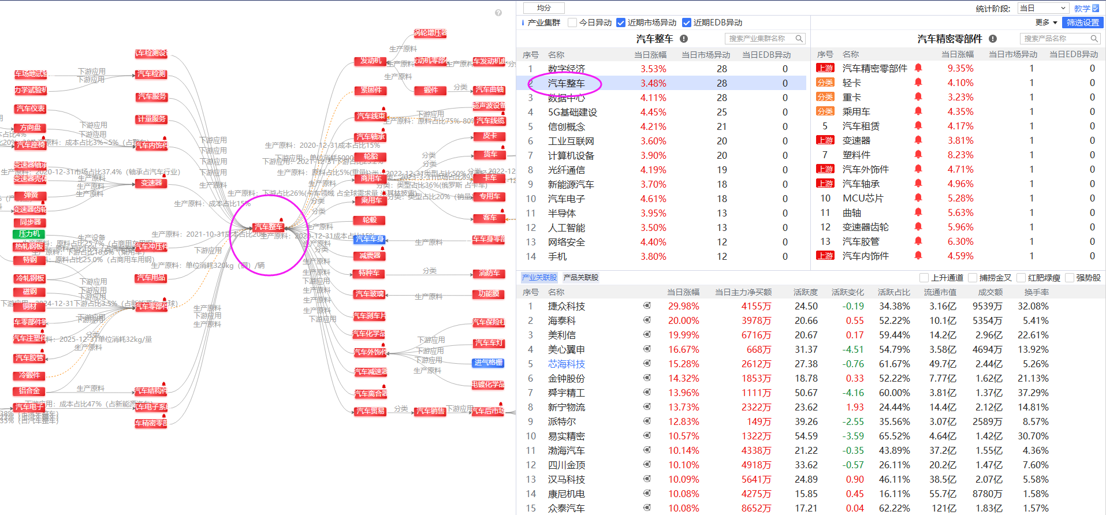
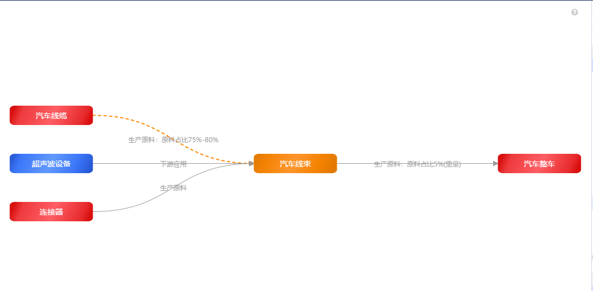
上下游图谱
上下游图谱 包括全产业链图谱和局部上下游图谱
全产业链图谱是以核心产品为中心向两端发散，覆盖众多关联节点。
局部上下游图谱是以具体产品为节点，呈现关联上下游，产品节点的上下游不完全来自于同一产业链。

Slide 6
02
上下游联动
进行发散选股

Slide 7
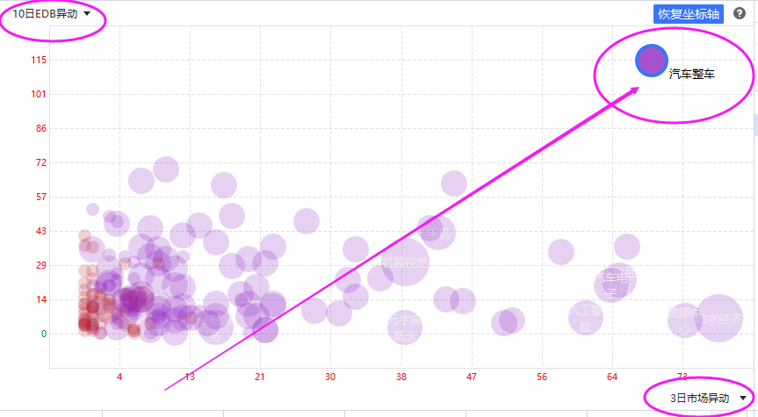
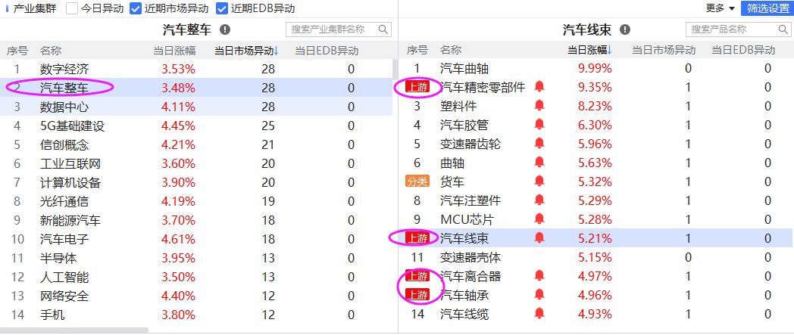
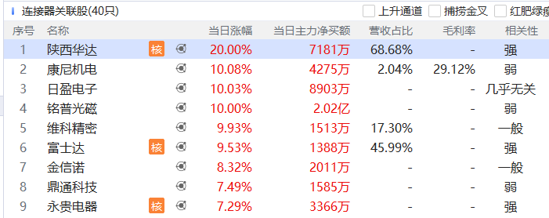
上下游发散选股的逻辑链路
EDB异动和市场异动分别作为纵轴横轴形成的二维气泡图，越接近右上方共振越强
有上游下游标识的
表示是直接上下游关系
双击产品名可以跳转产品上下游图谱
产品上下游会跳出原产业链
比如我们从“汽车线束”这个产品的上下游联系到了“连接器”，已经不再属于汽车产业链
这样就可能跳出产业链发现了新的活跃点

Slide 8
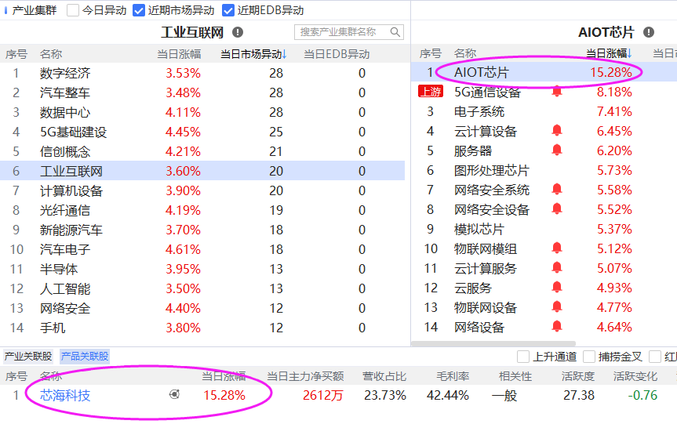
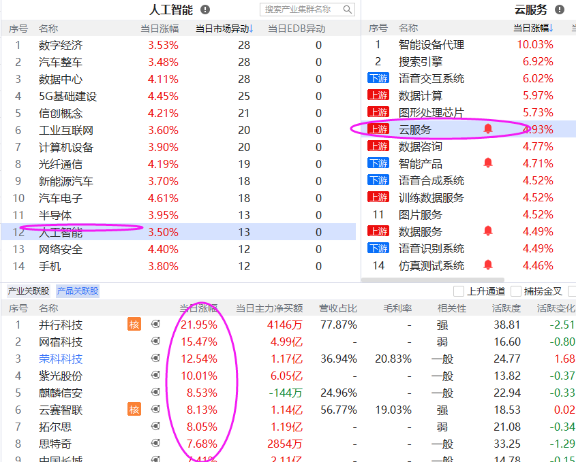
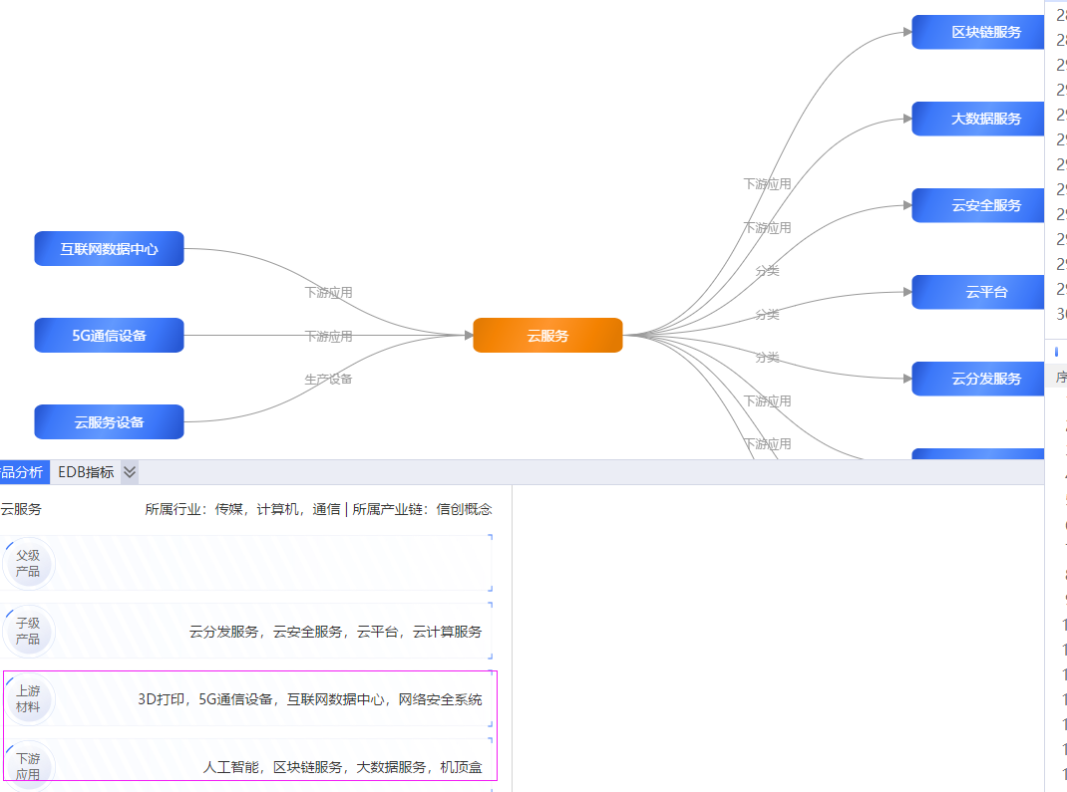
部分操作细节
选有铃铛的
选有上下游标识的
选关联个股相对多的
子产品个股数量极少的可忽略
继续在子产品的上下游中
跳转选择

Slide 9
03
大盘简析

Slide 10
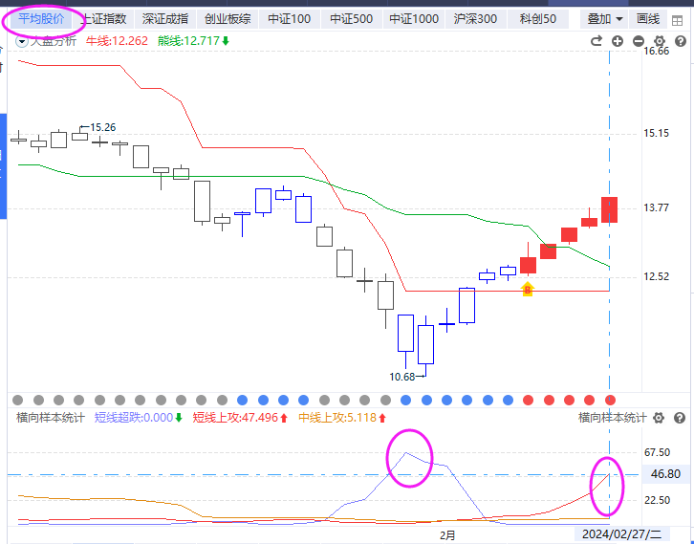
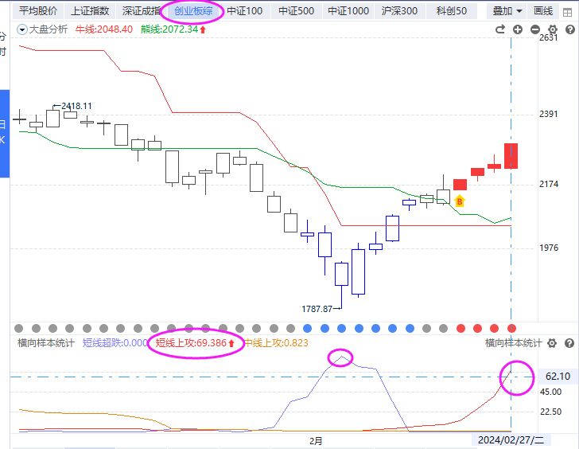
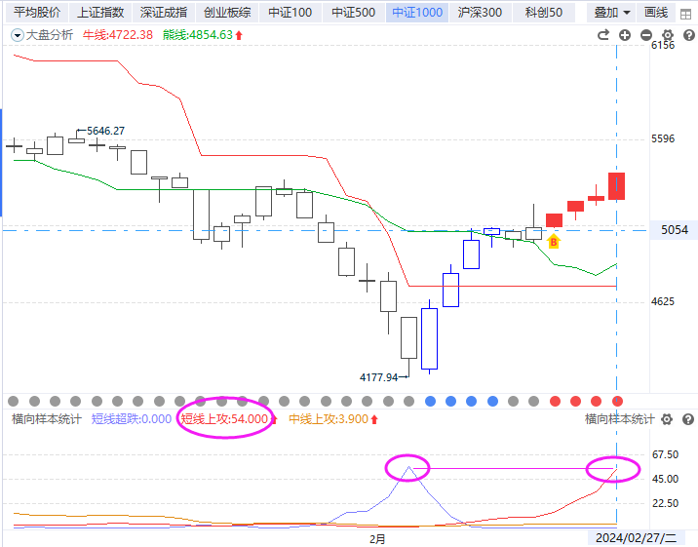
刚出ICU 又进KTV
创业板综 从2-5短线超跌占比85% 到今天短线上攻占比69%
小盘股方面急跌急涨 谨记波动是双向的

Slide 11
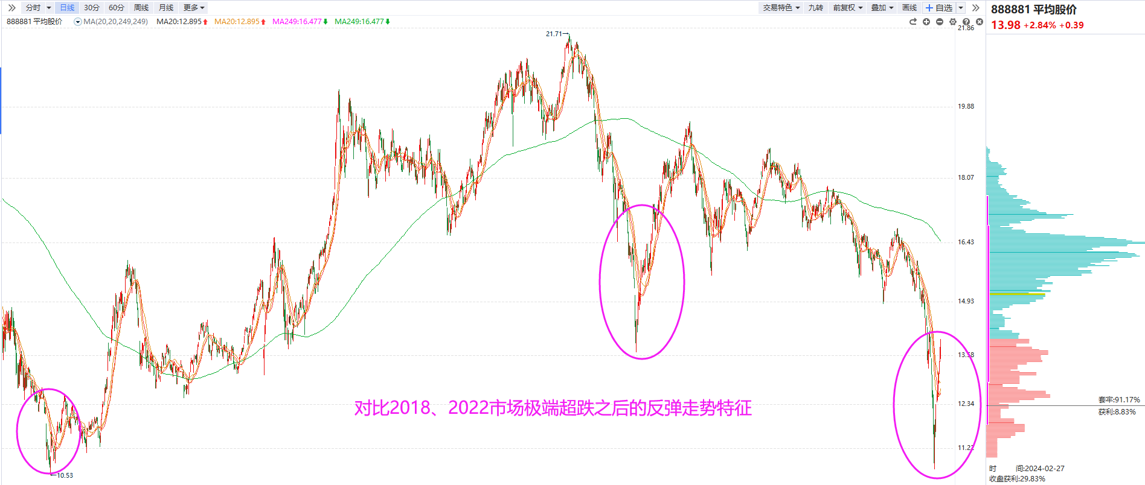
等待并关注换挡轮动的上涨机会

